Slide 1
“Колекция Славика” – дигитализация на славистичните раритети
в Университетската библиотека
“Св. Климент Охридски”

Slide 2
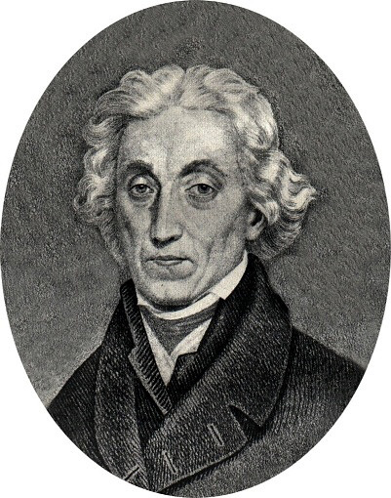
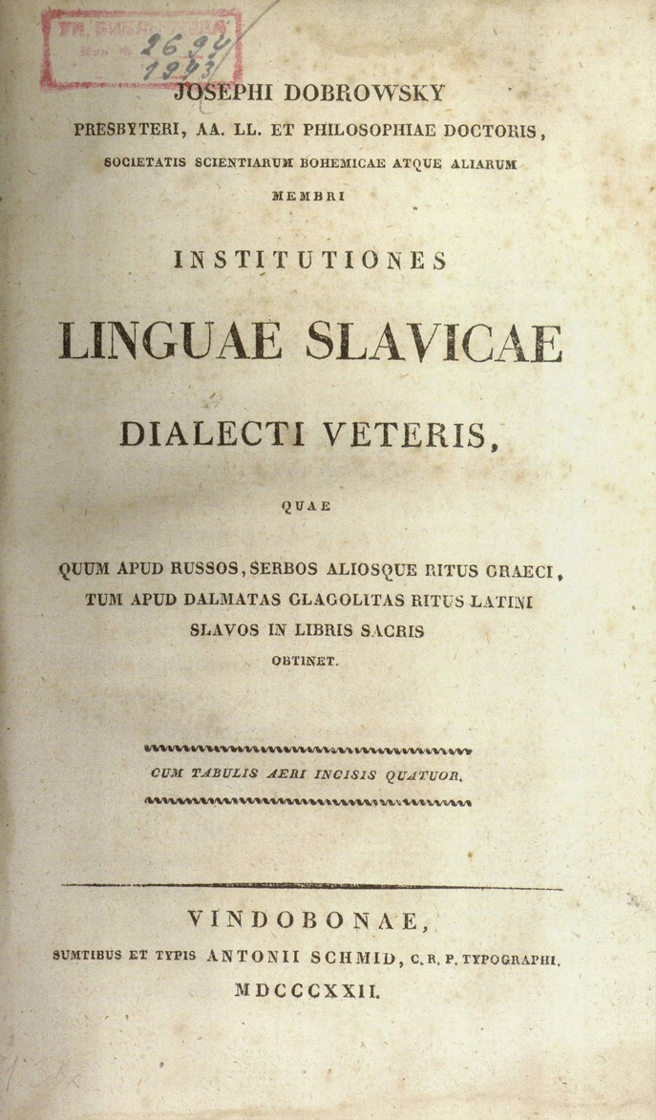
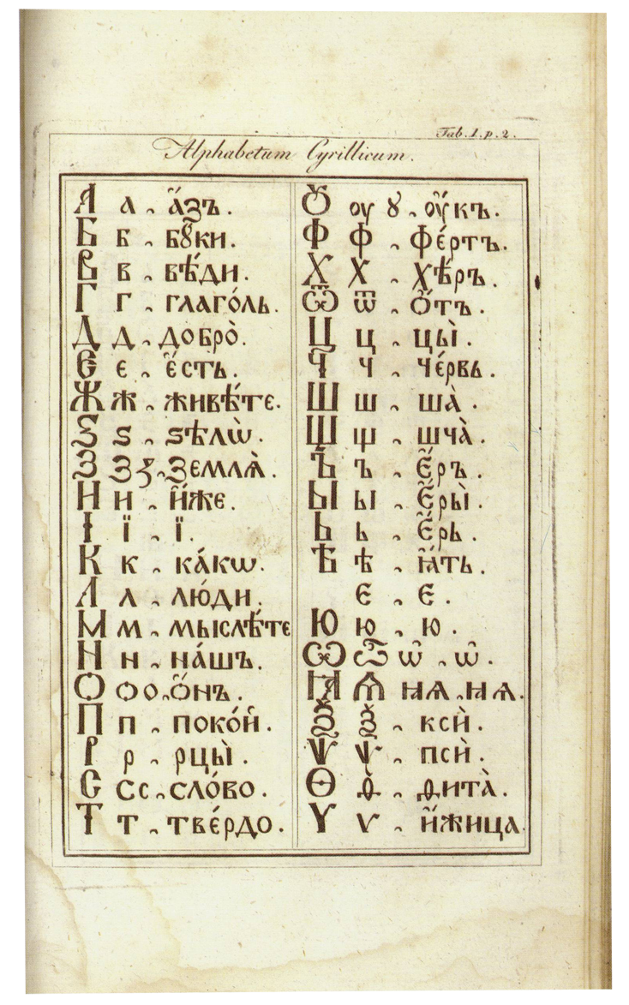

Slide 3
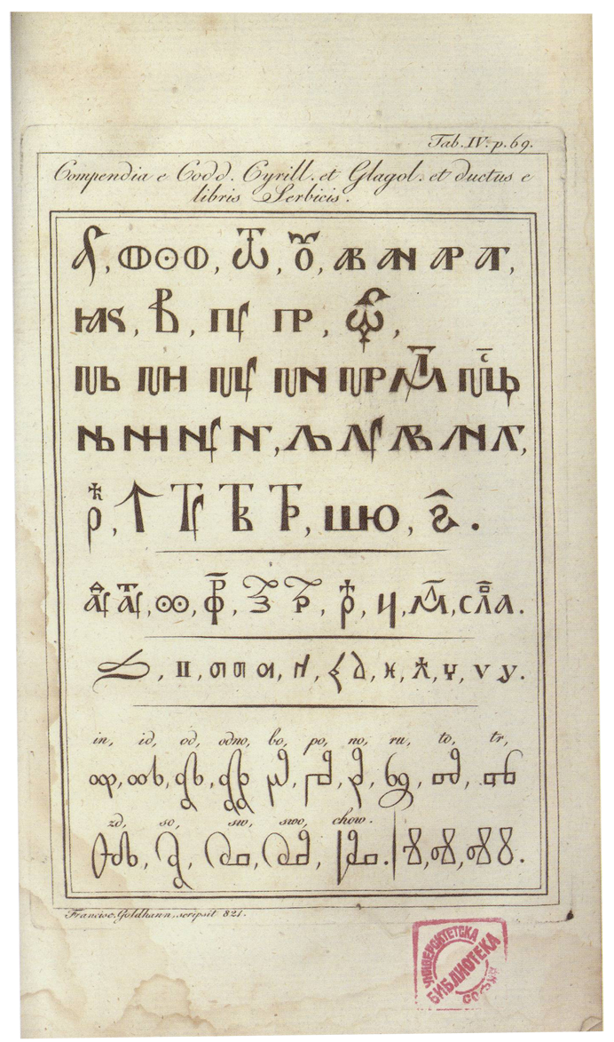
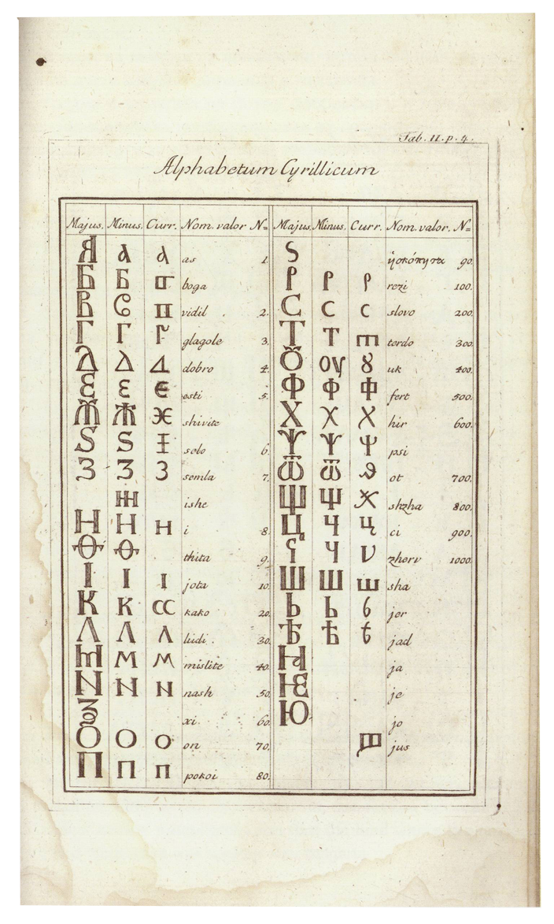

Slide 4
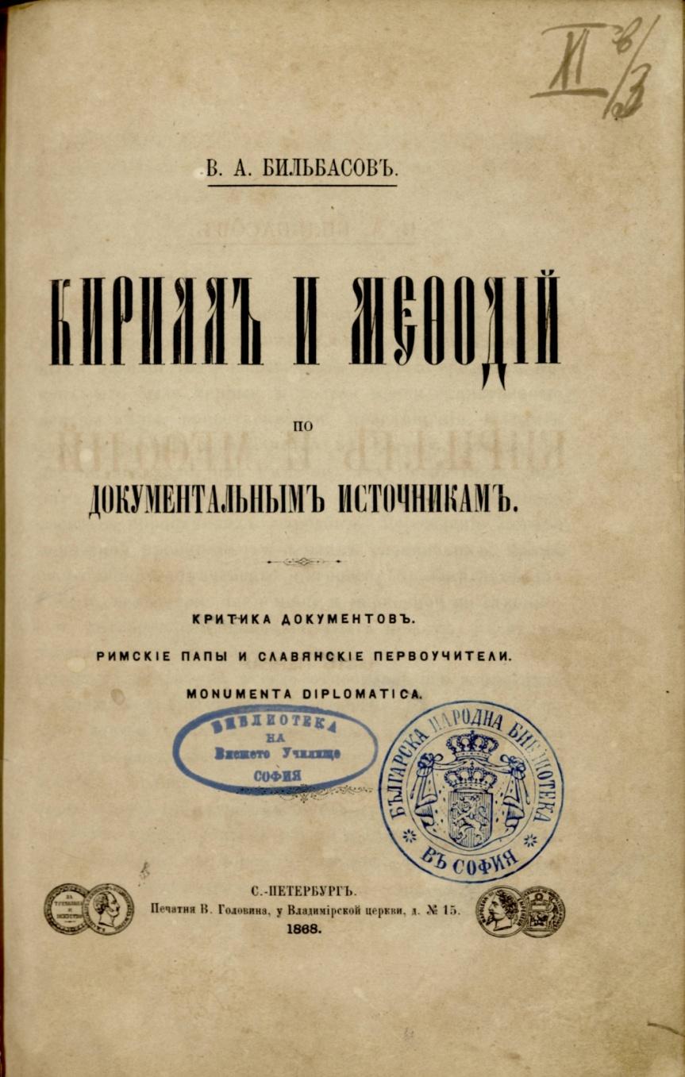
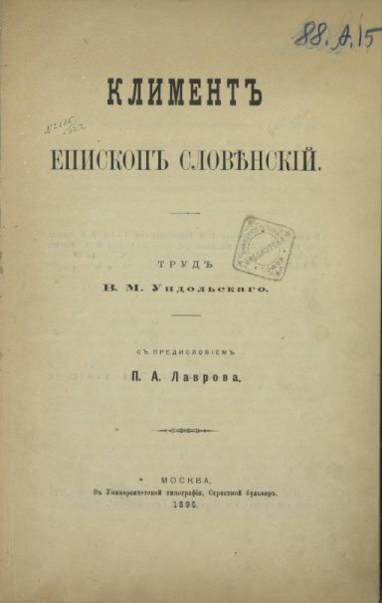

Slide 5
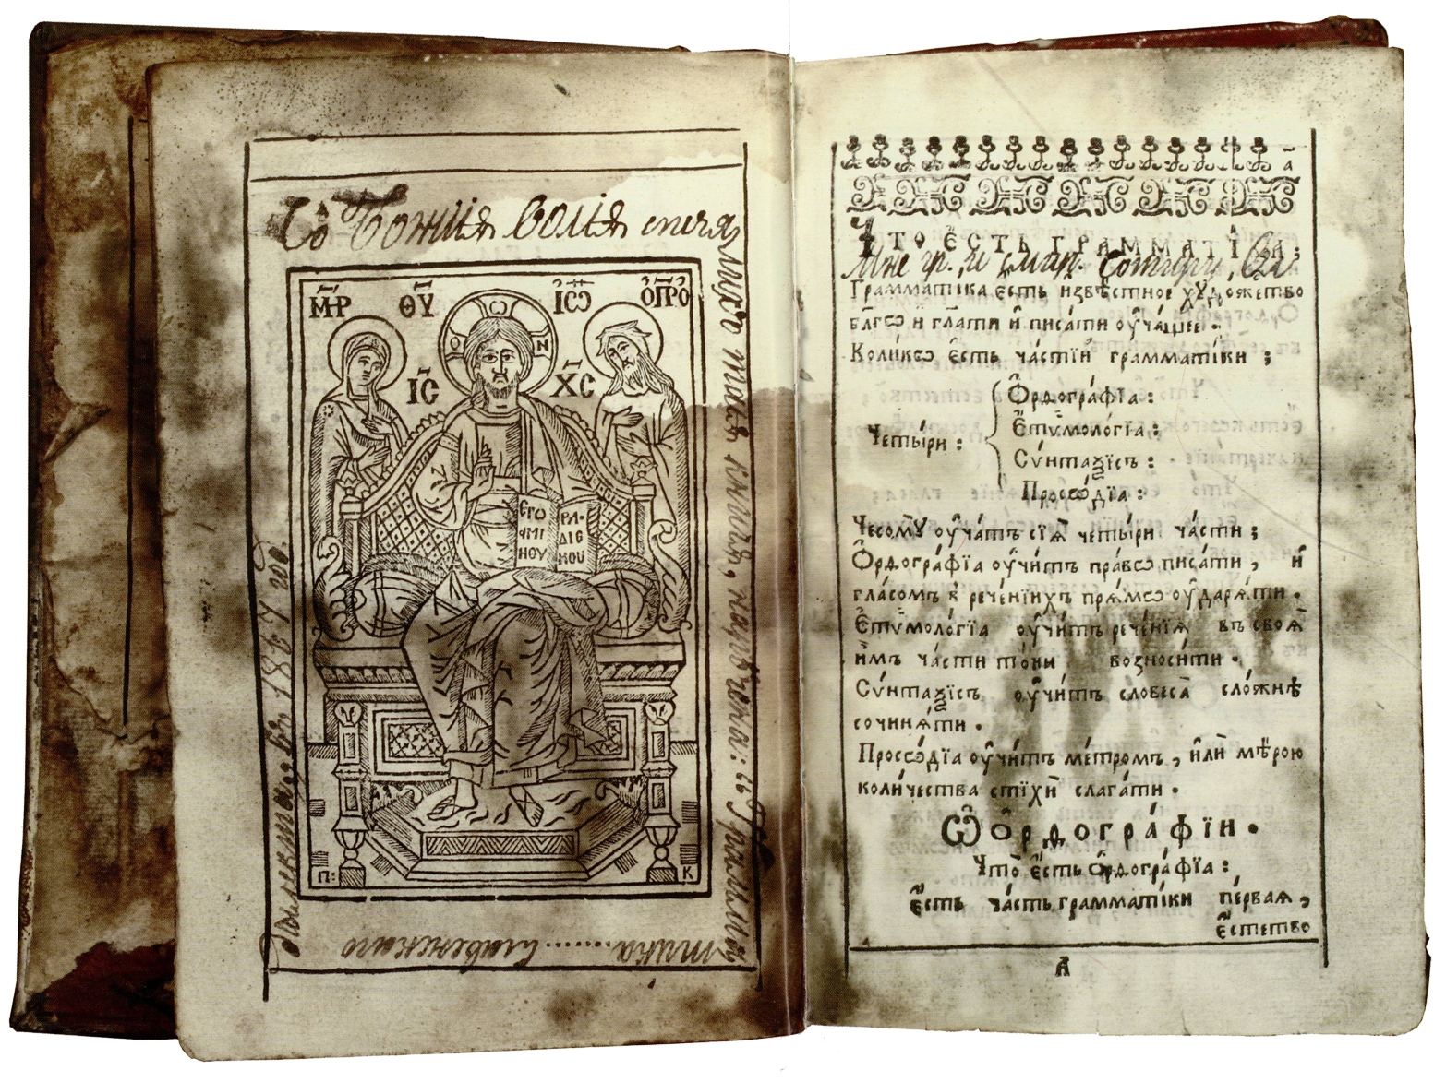
Университетската библиотека притежава една от най-богатите колекции от славистични раритети в страната.

Slide 6
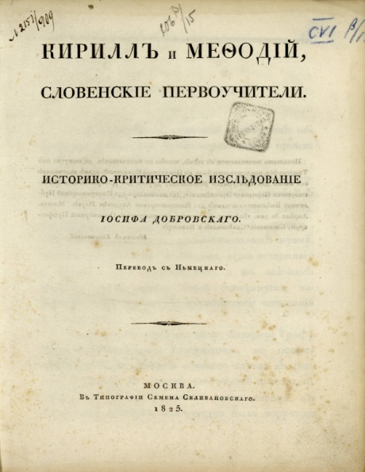

Slide 7
Формирането на колекцията се осъществява основно в периода 1888 –1936 г.
Описът на колекцията включва 862 заглавия на 14 езика:
741 монографии
121 периодични издания

Slide 8
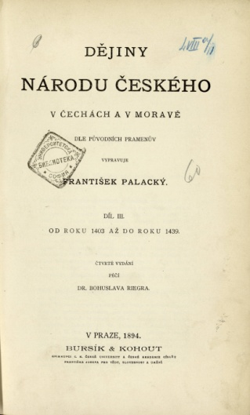

Slide 9
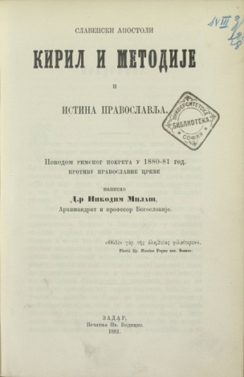

Slide 10
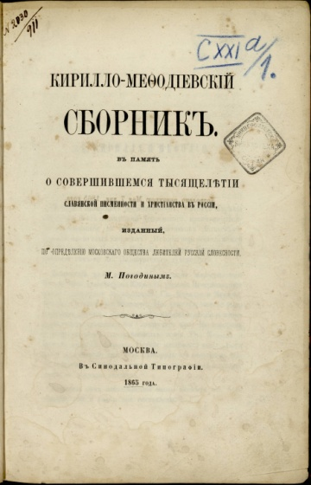

Slide 11


Slide 12
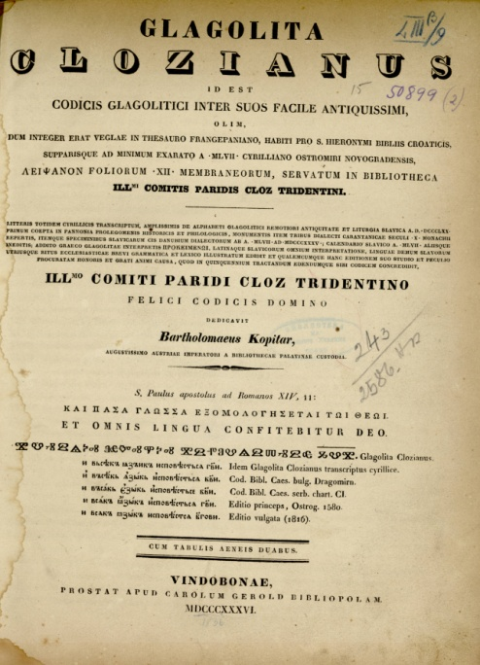

Slide 13
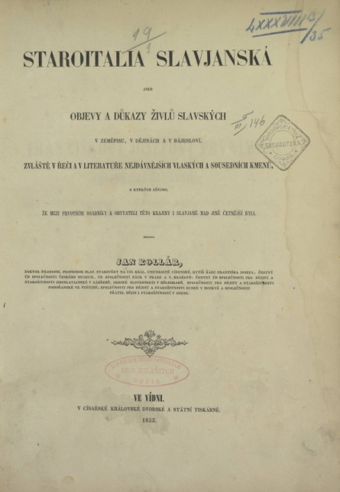

Slide 14
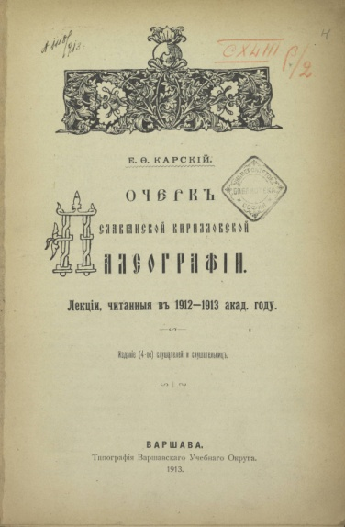

Slide 15
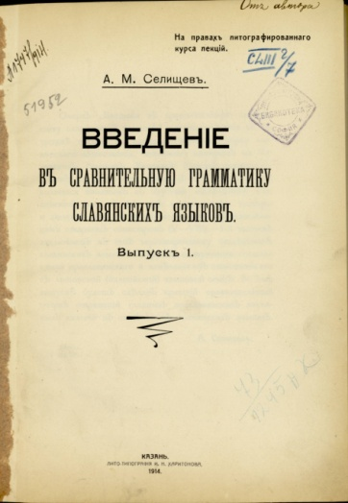

Slide 16
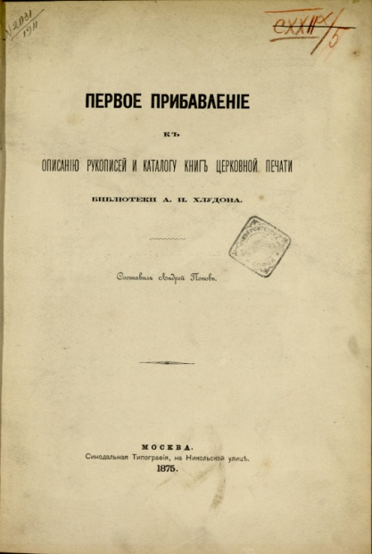

Slide 17
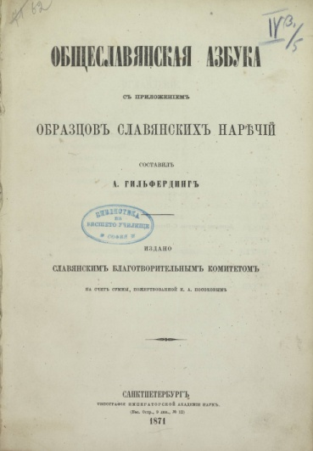

Slide 18
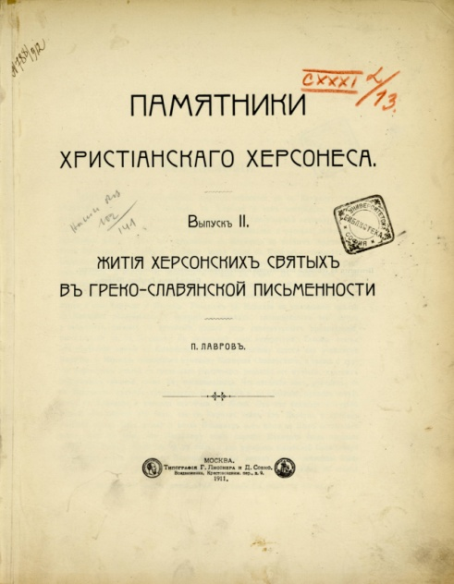

Slide 19
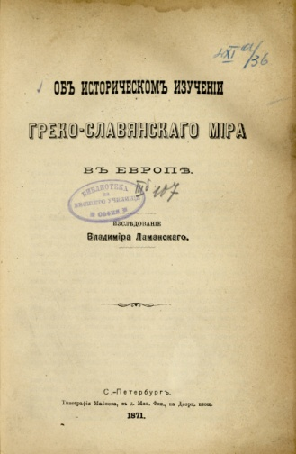

Slide 20


Slide 21
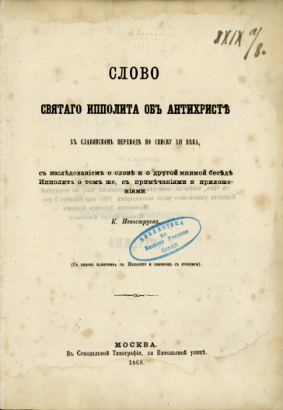

Slide 22
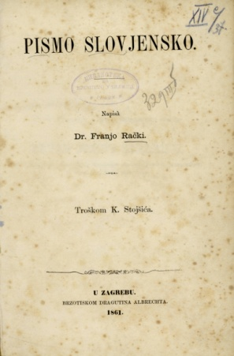

Slide 23
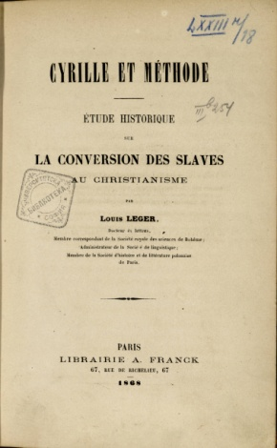

Slide 24


Slide 25


Slide 26
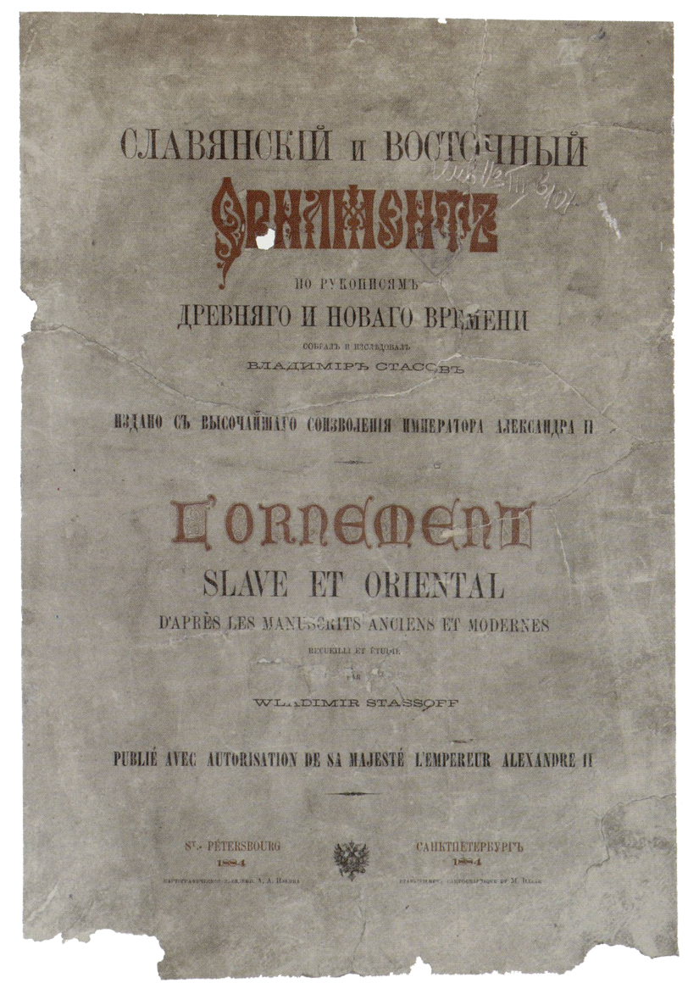

Slide 27
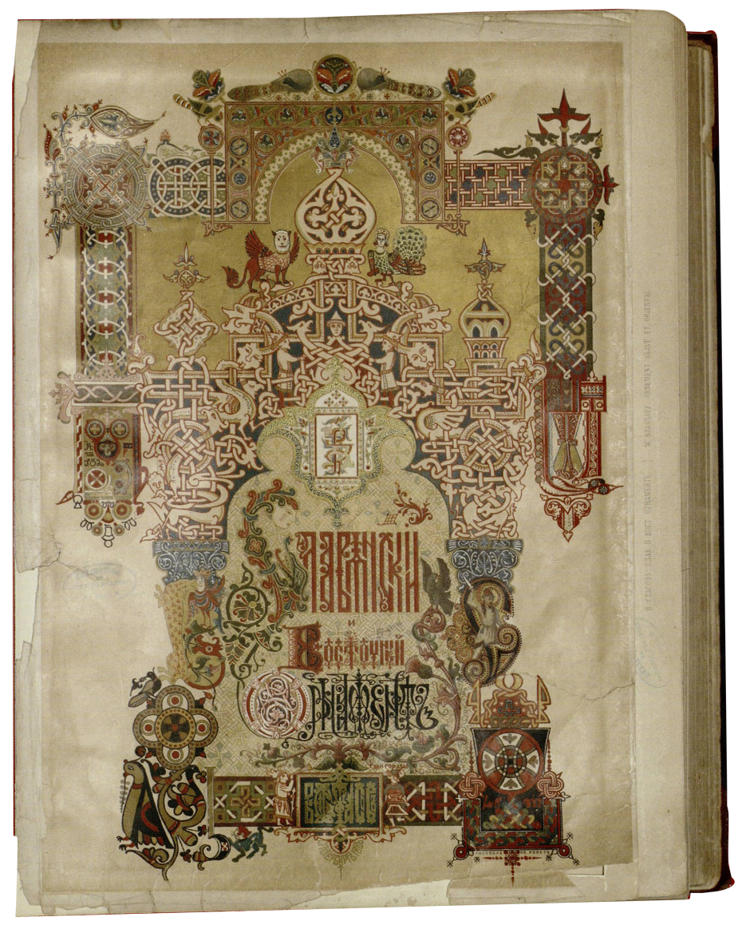

Slide 28
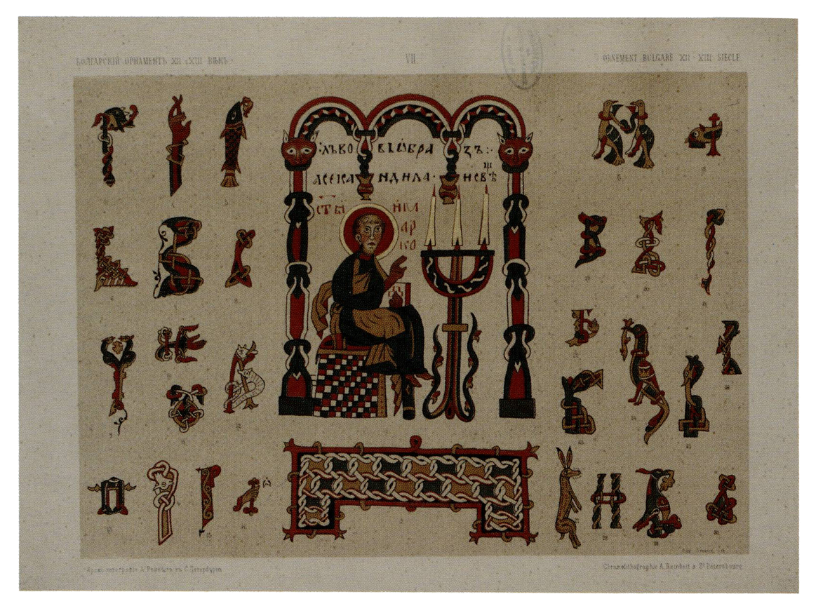

Slide 29
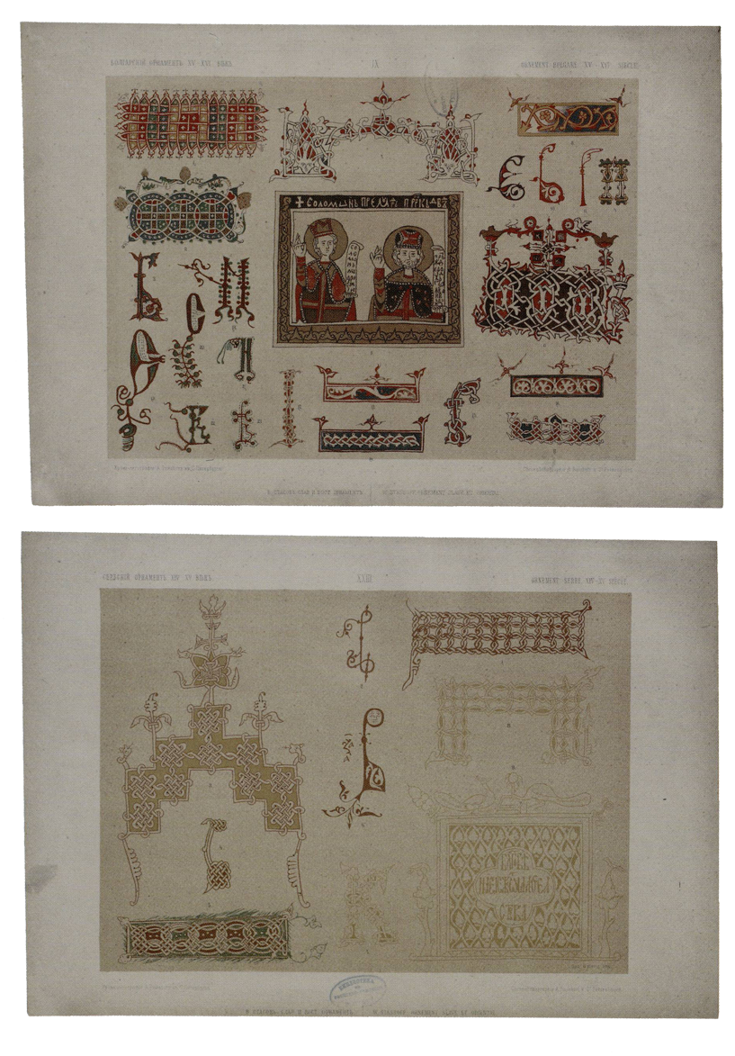

Slide 30
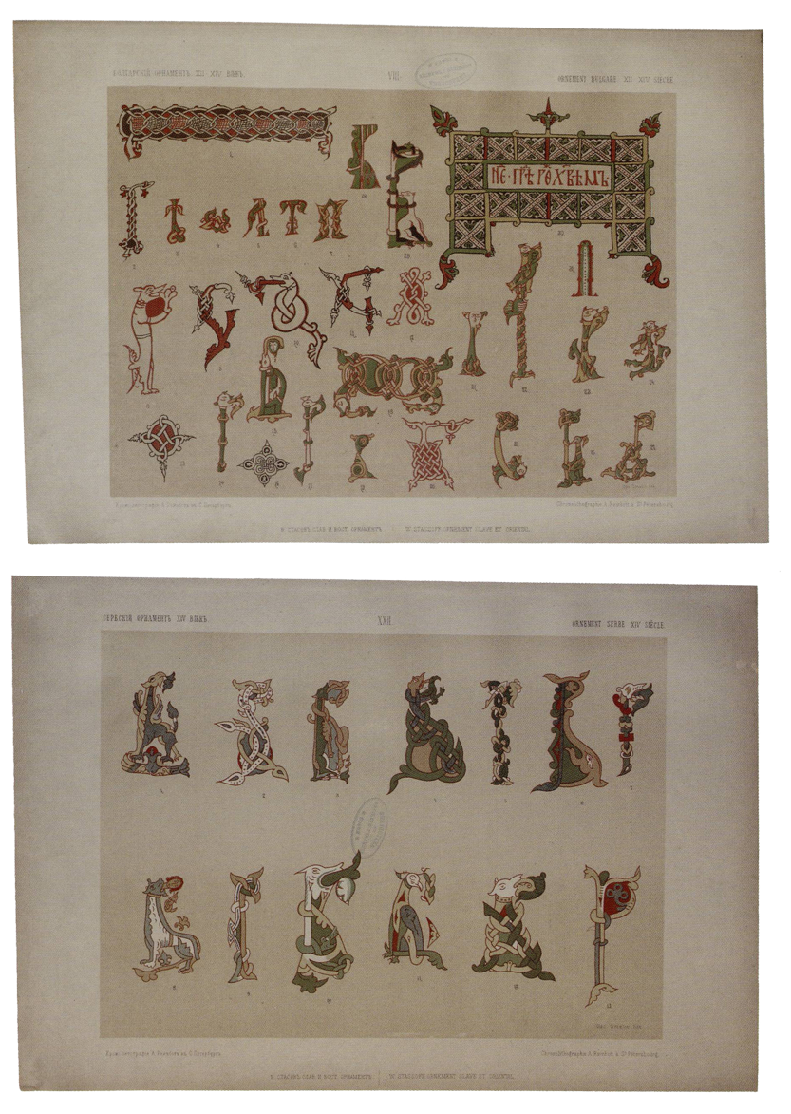

Slide 31
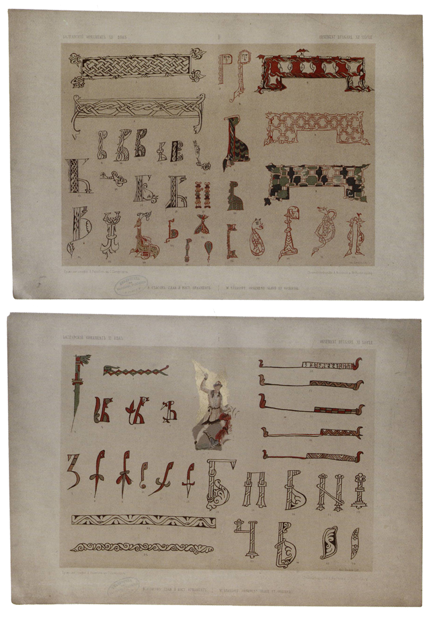

Slide 32
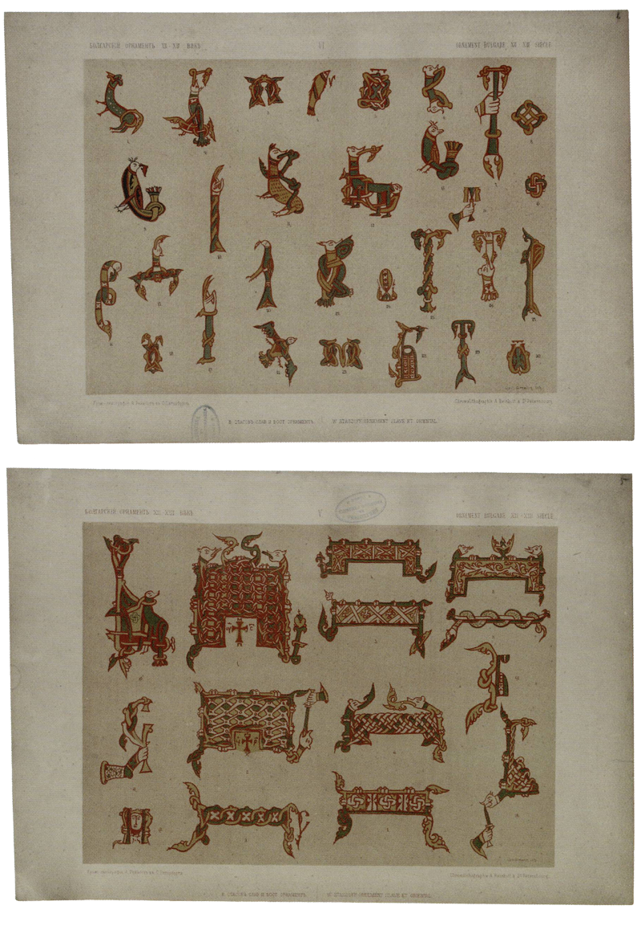

Slide 33
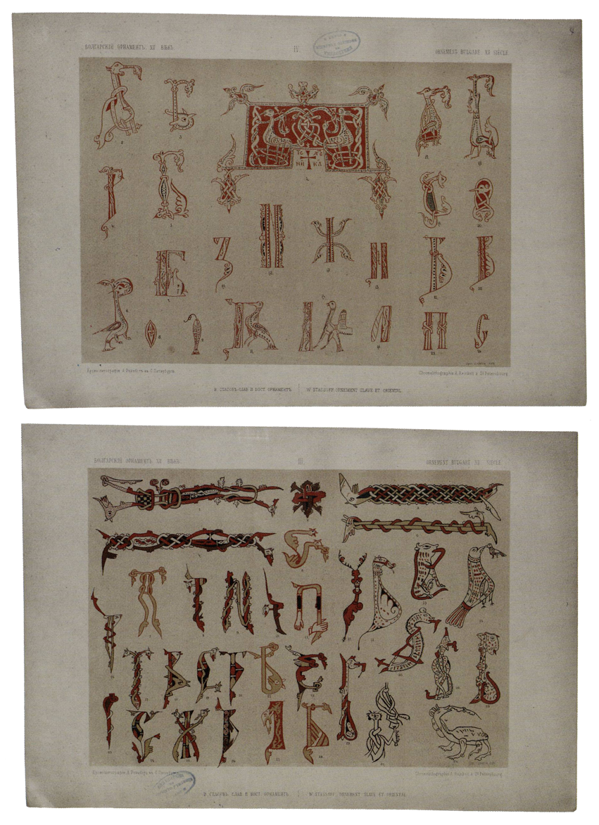

Slide 34
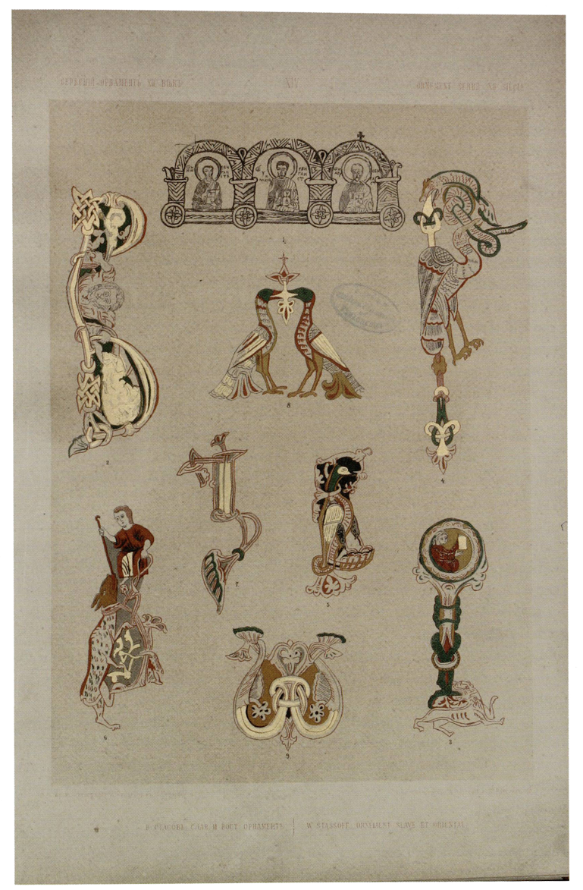

Slide 35
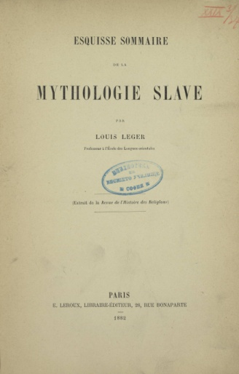

Slide 36
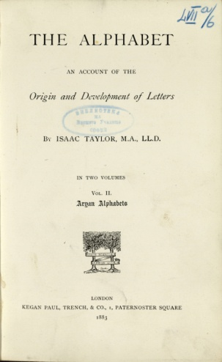

Slide 37
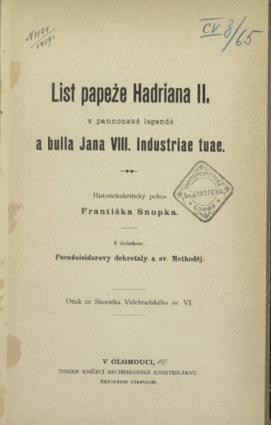

Slide 38
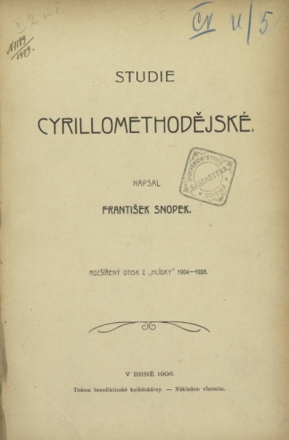

Slide 39
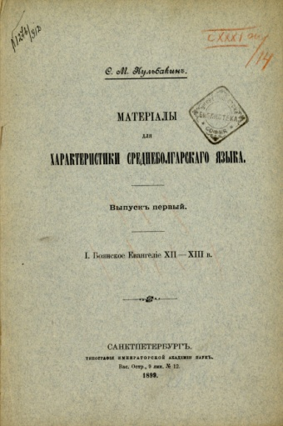

Slide 40


Slide 41
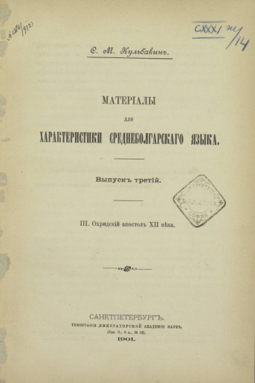

Slide 42
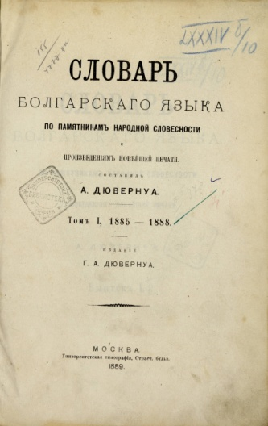
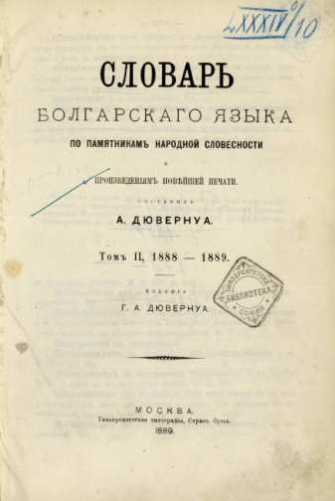

Slide 43
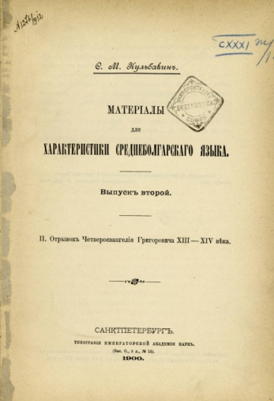

Slide 44
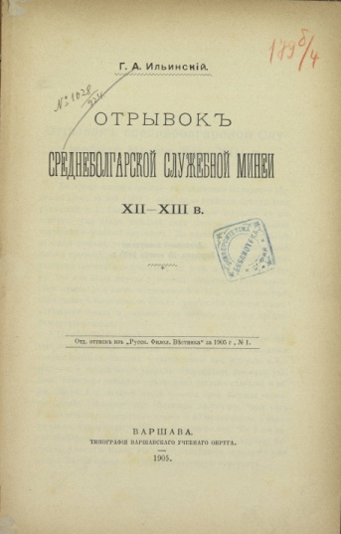

Slide 45
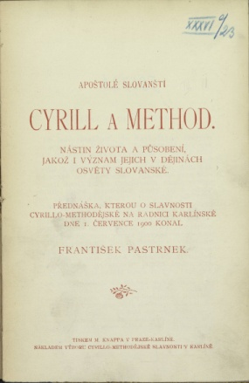

Slide 46
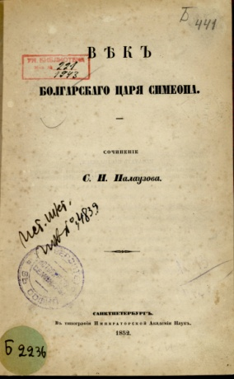

Slide 47


Slide 48


Slide 49
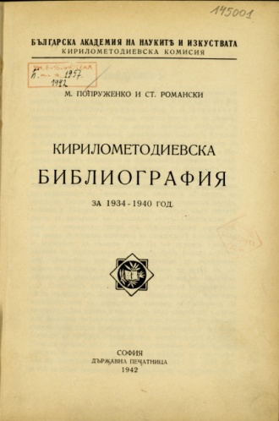

Slide 50
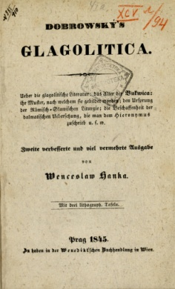

Slide 51
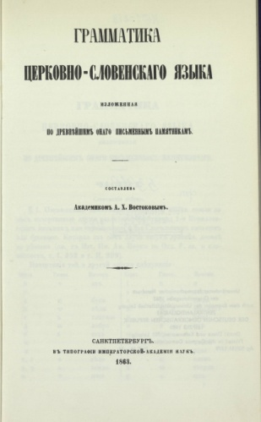

Slide 52
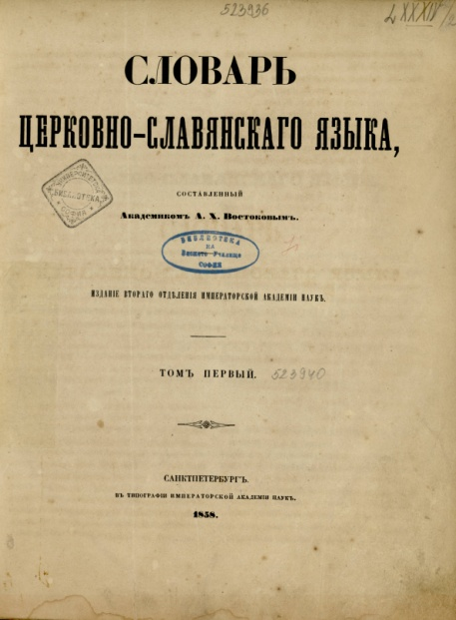
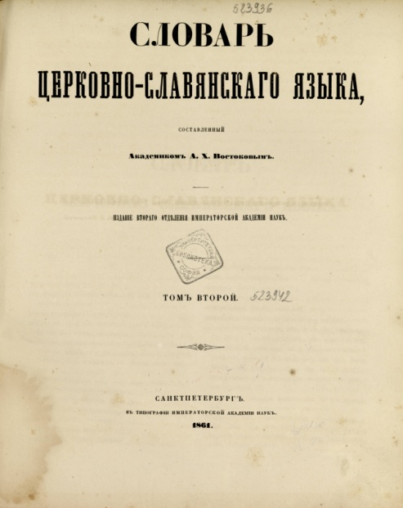

Slide 53


Slide 54


Slide 55
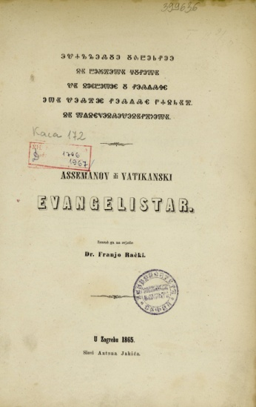

Slide 56


Slide 57


Slide 58



Slide 59


Slide 60



Slide 61


Slide 62


Slide 63



Slide 64


Slide 65


Slide 66


Slide 67



Slide 68


Slide 69


Slide 70

Първият етап от дигитализирането на славянските раритети беше осъществен в периода 2005–2008 г. с реализирането на електронния портал за българска славистика “Библиотека Славика”

Slide 71
Вторият етап от дигитализацията е свързан с организирането на самостоятелна дигитална колекция в Университетската библиотека.

Slide 72


Slide 73


Slide 74
Достъп чрез електронния каталог

Slide 75


Slide 76


Slide 77


Slide 78


Зографска електронна
научно-изследователска
библиотека към Софийския
университет
I.M.Z.

Slide 79
Славянски ръкописи от колекциите на:
Зографска света обител
Ватиканската апостолическа библиотека
Библиотека – гр. Реймс (Франция)
Манастира Драгомирна (Румъния)
Манастира Дионисиат (Атон)
Троянски манастир „Успение Богородично”
Народна библиотека „Иван Вазов”
Национален исторически музей
Исторически музей – гр. Кюстендил
Исторически музей – гр. Самоков
ЦСВП „Иван Дуйчев”
Библиотека „Теология”
Народно читалище „Съгласие 1869” – гр. Плевен

Slide 80

“Колекция Славика” – дигитализация на славистичните раритети в Университетската библиотека “Св. Климент Охридски”
Доц. д-р Анна Ангелова

